Slide 1
PostgreSQL для администраторов баз данных и разработчиков
otus.ru

Slide 2


Проверить, идет ли запись
Меня хорошо видно
& слышно?
Ставим “+”, если все хорошо “-”, если есть проблемы

Slide 3

Логический уровень PostgreSQL
Тема вебинара
Игорь Тоескин
Ведущий разработчик СУБД
Специалист в области разработки и проектировании витрин данных в PostgreSQL, а также в области разработки хранимых процедур в таких СУБД как PostgreSQL и Oracle

Slide 4




Правила вебинара
Активно
участвуем
Off-topic обсуждаем
в учебной группе
#канал группы
Задаем вопрос
в чат или голосом
Вопросы вижу в чате,
могу ответить не сразу

Slide 5
Маршрут вебинара
Логический уровень БД
Database, schema
Пользователи и права
Практика

Slide 6
Цели вебинара
К концу занятия вы сможете
Иметь представление о логическом устройстве PostgreSQL Знать, как PostgreSQL работает с данными на логическом уровне Уметь создавать и настраивать схемы и права доступа пользователей

Slide 7
Смысл
Зачем вам это уметь
Уверенно пользоваться консольной утилитой psql Для понимания модели работы с правами доступа пользователей Ради навыка задавать разные уровни настройки прав пользователей для разграничения доступа

Slide 8
Логический уровень

Slide 9
Загадка
Какая сущность существует и на физическом, и на логическом уровнях?

Slide 10
Отгадка
SCHEMAS
FILES
RELATION

Slide 11
Отгадка
r = ordinary table,
i = index,
S = sequence,
t = TOAST table,
f = foreign table
v = view, https://postgrespro.ru/docs/postgrespro/15/sql-createview
m = materialized view, https://postgrespro.ru/docs/postgrespro/15/sql-creatematerializedview
c = composite type, https://www.postgresql.org/docs/15/rowtypes.html
https://www.postgresql.org/docs/15/catalog-pg-class.html
Notes:
Select * from pg_class

Slide 12
Основные объекты БД
Кластер
База данных
Табличное пространство
Роль (пользователь)
База данных
Схема
Таблица
Индекс
Материализованное представление
Последовательность
Функция, процедура
…
Представление •
…

Slide 13
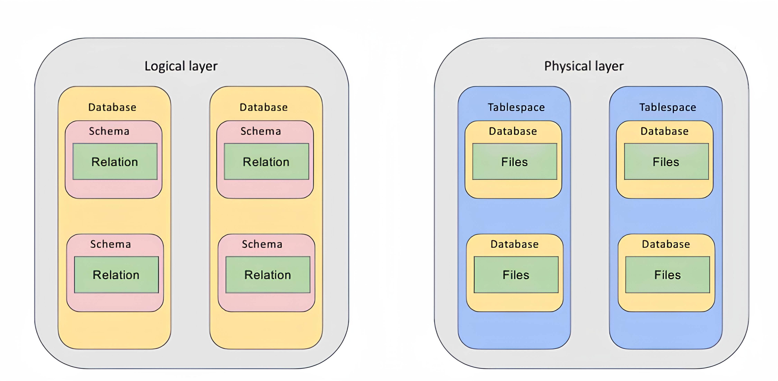
Соответствие
Notes:
Select * from pg_class

Slide 14
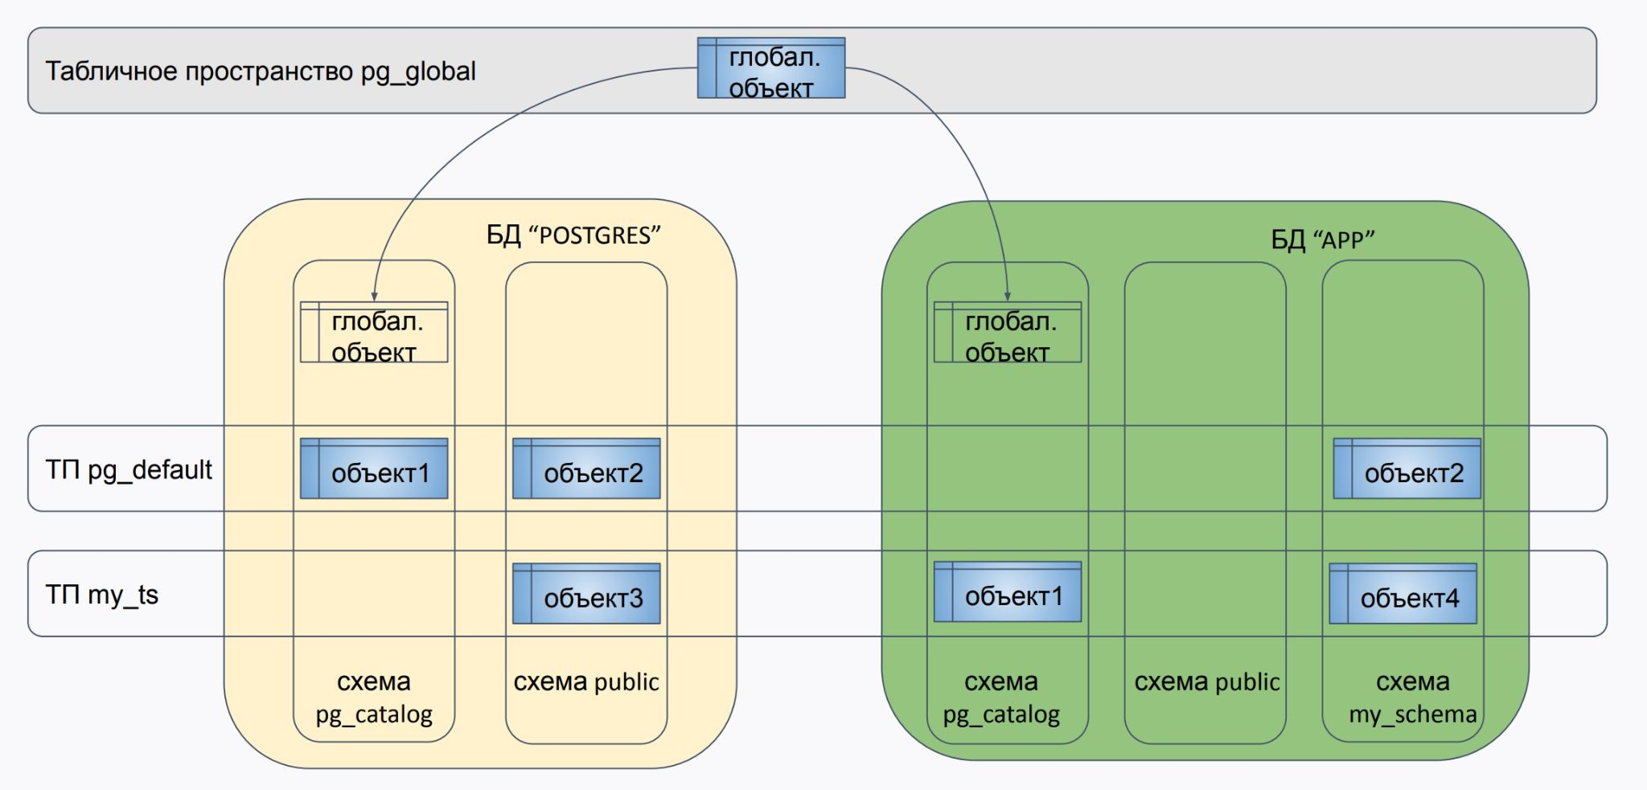
Табличное пространство

Slide 15
База данных

Slide 16
Кластер PostgreSQL
Несколько баз данных под управлением одного сервера. По умолчанию:
template0
Template1
postgres

Slide 17
Создание базы данных
CREATE DATABASE имя
[ WITH ] [ OWNER [=] имя_пользователя ]
[ TEMPLATE [=] шаблон ]
[ ENCODING [=] кодировка ]
[ LOCALE [=] локаль ]
[ LC_COLLATE [=] категория_сортировки ]
[ LC_CTYPE [=] категория_типов_символов ]
[ TABLESPACE [=] табличное пространство ]
[ ALLOW_CONNECTIONS [=] разрешение подключения ]
[ CONNECTION LIMIT [=] предел подключений ]
[ IS_TEMPLATE [=] это_шаблон ]
Список диалектов и правил сортировки: https://postgrespro.ru/docs/postgrespro/15/collation
Notes:
имя:
Название новой базы данных, которую вы хотите создать.
OWNER [=] имя_пользователя:
Указывает владельца базы данных.
По умолчанию владельцем становится пользователь, выполнивший команду.
TEMPLATE [=] шаблон:
Указывает шаблон для создания базы данных.
По умолчанию используется шаблон template1, но можно указать template0 для чистой базы без пользовательских изменений.
ENCODING [=] кодировка:
Устанавливает кодировку для базы данных (например, UTF8).
Определяет, как символы будут храниться и обрабатываться.
LOCALE [=] локаль:
Устанавливает региональные настройки базы данных.
Включает в себя категории сортировки и символов (LC_COLLATE и LC_CTYPE).
Региональные параметры:
LC_COLLATE [=] категория_сортировки:
Определяет правила сортировки строк.
Например, в русском языке строки с буквами А и а могут сортироваться по-разному.
LC_CTYPE [=] категория_типов_символов:
Определяет правила обработки типов символов (например, заглавные или строчные буквы).
Дополнительные параметры:
TABLESPACE [=] табличное пространство:
Указывает табличное пространство, где будут храниться данные базы.
По умолчанию используется системное табличное пространство pg_default.
ALLOW_CONNECTIONS [=] разрешение подключения:
Указывает, можно ли подключаться к базе данных.
Значение FALSE делает базу недоступной для подключений (например, для шаблонных баз).
CONNECTION LIMIT [=] предел подключений:
Устанавливает максимальное количество подключений к базе данных.
По умолчанию нет ограничения (-1).
IS_TEMPLATE [=] это_шаблон:
Если установлено в TRUE, база данных может использоваться как шаблон для создания других баз.
По умолчанию только template0 и template1 являются шаблонами.

Slide 18
Табличные пространства
CREATE TABLESPACE табл_пространство
[ OWNER { новый_владелец | CURRENT_USER | SESSION_USER } ]
LOCATION 'каталог’
[ WITH ( параметр_табличного_пространства = значение [, ... ] ) ]
Notes:
Табличные пространства определяют физическое размещение данных в файловой системе
Каталог, который будет использован для этого табличного пространства. Этот каталог
должен уже существовать - команда CREATE TABLESPACE не создает каталог
Имя табличного пространства (табл_пространство) не должно начинаться с pg_
Параметр табличного пространства – в настоящее время поддерживаются параметры,
позволяющие переопределить оценки стоимости чтения данных в этом табличном пространстве:
seq_page_cost,
random_page_cost,
effective_io_concurrency,
maintenance_io_concurrency.
Объекты одной базы данных могут быть размещены в нескольких табличных пространствах В одном табличном пространстве могут быть размещены объекты нескольких баз данных При установке кластера создаются два табличных пространства: ✓ pg_default – используется по умолчанию при создании объектов БД (если не было задано другое ТС по умолчанию). Располагается в каталоге PGDATA/base, внутри этого каталога объекты размещаются в подкаталогах баз данных ✓ pg_global – в этом ТС размещаются объекты, общие для всего кластера. Располагается в каталоге Нельзя удалить табличное пространство до тех пор, пока в нем существует хотя бы один объект (выражение CASCADE не определено для команды DROP TABLESPACE)

Slide 19
Схемы
CREATE SCHEMA имя_схемы [ AUTHORIZATION указание_роли ] [ элемент_схемы [ ... ] ]
CREATE SCHEMA AUTHORIZATION указание_роли [ элемент_схемы [ ... ] ]
CREATE SCHEMA IF NOT EXISTS имя_схемы [ AUTHORIZATION указание_роли ]
CREATE SCHEMA IF NOT EXISTS AUTHORIZATION указание_роли
Здесь указание_роли:
имя_пользователя
| CURRENT_USER
| SESSION_USER
Notes:
CREATE SCHEMA создаёт новую схему в текущей базе данных. Имя схемы должно отличаться от имён других существующих схем в текущей базе данных.
Схема по сути представляет собой пространство имён: она содержит именованные объекты (таблицы, типы данных, функции и операторы), имена которых могут совпадать с именами других объектов, существующих в других схемах. Для обращения к объекту нужно либо «дополнить» его имя именем схемы в виде префикса, либо установить путь поиска, включающий требуемую схему. Команда CREATE, в которой указывается неполное имя объекта, создаёт объект в текущей схеме (схеме, стоящей первой в пути поиска; узнать её позволяет функция current_schema).
Команда CREATE SCHEMA может дополнительно включать подкоманды, создающие объекты в новой схеме. Эти подкоманды по сути воспринимаются как отдельные команды, выполняемые после создания схемы, за исключением того, что с предложением AUTHORIZATION все создаваемые объекты будут принадлежать указанному в нём пользователю.
имя_схемыИмя создаваемой схемы. Если оно опущено, именем схемы будет имя_пользователя. Это имя не может начинаться с pg_, так как такие имена зарезервированы для системных схем.
имя_пользователяИмя пользователя (роли), назначаемого владельцем новой схемы. Если опущено, по умолчанию владельцем будет пользователь, выполняющий команды. Чтобы назначить владельцем создаваемой схемы другую роль, необходимо быть непосредственным или опосредованным членом этой роли, либо суперпользователем.
элемент_схемыОператор SQL, определяющий объект, создаваемый в новой схеме. В настоящее время CREATE SCHEMA может содержать только подкоманды CREATE TABLE, CREATE VIEW, CREATE INDEX, CREATE SEQUENCE, CREATE TRIGGER и GRANT. Создать объекты других типов можно отдельными командами после создания схемы.
IF NOT EXISTSНе делать ничего (только выдать замечание), если схема с таким именем уже существует. Когда используется это указание, эта команда не может содержать подкоманды элемент_схемы.

Slide 20
LIVE

Slide 21
Пользователи и права

Slide 22
Пользователи и права
Роль
пользователь СУБД
может включать в себя другие роли — быть «групповой ролью»
никак не связана с пользователем ОС
определяется на уровне кластера
Псевдороль public
неявно включает в себя все остальные роли
https://postgrespro.ru/docs/postgresql/15/sql-createrole
Notes:
Select * from pg_class

Slide 23
Пользователи и права
CREATE ROLE имя [ [ WITH ] параметр [ ... ] ]
Здесь параметр:
SUPERUSER | NOSUPERUSER
| CREATEDB | NOCREATEDB
| CREATEROLE | NOCREATEROLE
| INHERIT | NOINHERIT
| LOGIN | NOLOGIN
| REPLICATION | NOREPLICATION
| BYPASSRLS | NOBYPASSRLS
| CONNECTION LIMIT предел_подключений
| [ ENCRYPTED ] PASSWORD 'пароль' | PASSWORD NULL
| VALID UNTIL 'дата_время'
| IN ROLE имя_роли [, ...]
| IN GROUP имя_роли [, ...]
| ROLE имя_роли [, ...]
| ADMIN имя_роли [, ...]
| USER имя_роли [, ...]
| SYSID uid
Notes:
SUPERUSER NOSUPERUSER Эти предложения определяют, будет ли эта роль «суперпользователем», который может переопределить все ограничения доступа в базе данных. Статус суперпользователя несёт опасность и назначать его следует только в случае необходимости. Создать нового суперпользователя может только суперпользователь. В отсутствие этих предложений по умолчанию подразумевается NOSUPERUSER.
CREATEDB NOCREATEDB Эти предложения определяют, сможет ли роль создавать базы данных. Указание CREATEDB даёт новой роли это право, а NOCREATEDB запрещает роли создавать базы данных. По умолчанию подразумевается NOCREATEDB.
CREATEROLE NOCREATEROLE Эти предложения определяют, сможет ли роль создавать, изменять и удалять другие роли, добавлять для них комментарии и изменять метку безопасности, а также выдавать или отбирать членство в любых ролях. Подробнее возможности, предоставляемые этим правом, описаны в Создание роли. Если предложение не указано, по умолчанию используется NOCREATEROLE.
INHERIT NOINHERIT Эти предложения определяют, будет ли роль «наследовать» права ролей, членом которых она является. Роль с атрибутом INHERIT может автоматически использовать в базе данных любые права, назначенные всем ролям, в которые она включена, непосредственно или опосредованно. Без INHERIT членство в другой роли позволяет только выполнить SET ROLE и переключиться на эту роль; правами, назначенными другой роли, можно будет пользоваться только после этого. По умолчанию подразумевается INHERIT.
LOGIN NOLOGIN Эти предложения определяют, разрешается ли новой роли вход на сервер; то есть, может ли эта роль стать начальным авторизованным именем при подключении клиента. Можно считать, что роль с атрибутом LOGIN соответствует пользователю. Роли без этого атрибута бывают полезны для управления доступом в базе данных, но это не пользователи в обычном понимании. По умолчанию подразумевается вариант NOLOGIN, за исключением вызова CREATE ROLE в виде CREATE USER.
REPLICATION NOREPLICATION Эти предложения определяют, будет ли роль ролью репликации. Чтобы роль могла подключаться к серверу в режиме репликации (в режиме физической или логической репликации) и создавать/удалять слоты репликации, у неё должен быть этот атрибут (либо это должна быть роль суперпользователя). Роль, имеющая атрибут REPLICATION, обладает очень большими привилегиями и поэтому этот атрибут должны иметь только роли, фактически используемые для репликации. По умолчанию подразумевается вариант NOREPLICATION. Создавать роли с атрибутом REPLICATION разрешено только суперпользователям.
BYPASSRLS NOBYPASSRLS Эти предложения определяют, будут ли для роли игнорироваться все политики защиты на уровне строк (RLS). По умолчанию подразумевается вариант NOBYPASSRLS. Создавать роли с атрибутом BYPASSRLS разрешено только суперпользователям.
Заметьте, что pg_dump по умолчанию отключает row_security (устанавливает значение OFF), чтобы гарантированно было выгружено всё содержимое таблицы. Если пользователь, запускающий pg_dump, не будет иметь необходимых прав, он получит ошибку. Однако суперпользователи и владелец выгружаемой таблицы всегда обходят защиту RLS.
CONNECTION LIMIT предел_подключенийЕсли роли разрешён вход, этот параметр определяет, сколько параллельных подключений может установить роль. Значение -1 (по умолчанию) снимает ограничение. Заметьте, что под это ограничение подпадают только обычные подключения. Ни подготовленные транзакции, ни соединения фоновых рабочих процессов в расчёт не берутся.
[ ENCRYPTED ] PASSWORD 'пароль' PASSWORD NULLЗадаёт пароль роли. (Пароль полезен только для ролей с атрибутом LOGIN, но задать его можно и для ролей без такого атрибута.) Если проверка подлинности по паролю не будет использоваться, этот параметр можно опустить. При указании пустого значения будет задан пароль NULL, что не позволит данному пользователю пройти проверку подлинности по паролю. При желании пароль NULL можно установить явно, указав PASSWORD NULL.
Примечание
Если задана пустая строка, пароль также будет сброшен в NULL, но в PostgreSQL до версии 10 было не так. В ранних версиях пустая строка могла приниматься или нет, в зависимости от метода аутентификации и версии сервера, а libpq не давала использовать такой пароль в любом случае. Во избежание неоднозначности указывать пустую строку в качестве пароля не следует.
Пароль всегда хранится в системных каталогах в зашифрованном виде. Ключевое слово ENCRYPTED не имеет эффекта, но принимается для обратной совместимости. Метод шифрования определяется параметром конфигурации password_encryption. Если представленная строка пароля уже зашифрована с применением MD5 или SCRAM, она сохраняется как есть вне зависимости от значения password_encryption (так как система не может расшифровать переданный зашифрованной пароль, чтобы зашифровать его по другому алгоритму). Это позволяет пересохранять зашифрованные пароли при выгрузке/восстановлении.
VALID UNTIL 'дата_время'Предложение VALID UNTIL устанавливает дату и время, после которого пароль роли перестаёт действовать. Если это предложение отсутствует, срок действия пароля будет неограниченным.
IN ROLE имя_ролиВ предложении IN ROLE перечисляются одна или несколько существующих ролей, в которые будет немедленно включена новая роль. (Заметьте, что добавить новую роль с правами администратора таким образом нельзя; для этого надо отдельно выполнить команду GRANT.)
IN GROUP имя_ролиIN GROUP — устаревшее написание предложения IN ROLE.
ROLE имя_ролиВ предложении ROLE перечисляются одна или несколько существующих ролей, которые автоматически становятся членами создаваемой роли. (По сути таким образом новая роль становится «группой».)
ADMIN имя_ролиПредложение ADMIN подобно ROLE, но перечисленные в нём роли включаются в новую роль с атрибутом WITH ADMIN OPTION, что даёт им право включать в эту роль другие роли.
USER имя_ролиПредложение USER является устаревшим написанием предложения ROLE.
SYSID uidПредложение SYSID игнорируется, но принимается для обратной совместимости.

Slide 24
Пользователи и права
Включение роли в группу
роль1: GRANT группа TO роль2;
Исключение роли из группы
роль1: REVOKE группа FROM роль2;
Право управления участием в групповой роли
Любая роль – в самой себе
роль с атрибутом SUPERUSER — в любой роли
роль с атрибутом CREATEROLE — в любой, кроме суперпользовательской
Notes:
Select * from pg_class

Slide 25
Пользователи и права
Включение роли в группу с передачей права управления
роль1: GRANT группа TO роль2 WITH ADMIN OPTION;
Исключение роли из группы
роль1: REVOKE группа FROM роль2 WITH ADMIN OPTION;
Notes:
Select * from pg_class

Slide 26
Пользователи и права
Владелец роли:
Роль, создавшая объект (а также роли, включенные в нее)
Может быть изменен командой ALTER … OWNER TO роль
\dt table_name
Notes:
Select * from pg_class

Slide 27
LIVE

Slide 28
Привилегии

Slide 29
Привилегии
SELECT
INSERT
UPDATE
DELETE
TRUNCATE
CREATE
CONNECT
EXECUTE
...
Набор прав, применимых к определённому объекту, зависит от типа объекта (таблица, функция и т. д.)
https://postgrespro.ru/docs/postgresql/15/sql-grant
Notes:
Select * from pg_class

Slide 30
Привилегии
GRANT SELECT ON mytable TO PUBLIC;
GRANT SELECT, UPDATE, INSERT ON mytable TO admin;
GRANT SELECT (col1), UPDATE (col1) ON mytable TO miriam_rw;
https://postgrespro.ru/docs/postgrespro/15/sql-revoke https://postgrespro.ru/docs/postgrespro/15/sql-alterdefaultprivileges
Notes:
Select * from pg_class

Slide 31
Привилегии
Суперпользователи
Полный доступ ко всем объектам – проверки не выполняются, за исключением прав на вызов ХП (security definer/invoker)
Владельцы
Доступ в рамках выданных привилегий (изначально получает новый набор)
А также нерегламентируемые привилегиями, например: выдача и отзыв привилегий, удаление и т.п.
Остальные роли:
Доступ исключительно в рамках выданных привилегий
Notes:
Select * from pg_class

Slide 32

Вопросы?
Ставим “+”,
если вопросы есть
Ставим “–”,
если вопросов нет

Slide 33
LIVE

Slide 34
LDAP

Slide 35
LDAP
Установка LDAP+настройка
https://postgrespro.ru/docs/postgresql/15/auth-ldap
https://www.enterprisedb.com/postgres-tutorials/how-connect-postgres-ldap-starttls
Notes:
Select * from pg_class

Slide 36
Рефлексия

Slide 37
Вопросы для проверки
1. | Кто что запомнил?
2. | Что узнали нового?
3. | Имеем ли мы право на подключение к БД по умолчанию?

Slide 38


Рефлексия
С какими впечатлениями уходите с вебинара?
Как будете применять на практике то,
что узнали на вебинаре?

Slide 39
Заполните, пожалуйста,
опрос о занятии
по ссылке в чате

Slide 40
Приходите на следующие вебинары
Спасибо за внимание!
Тоескин Игорь
Ведущий разработчик СУБД
Специалист в области разработки и проектировании витрин данных в PostgreSQL, а также в области разработки хранимых процедур в таких СУБД как PostgreSQL и Oracle

